Slide 1

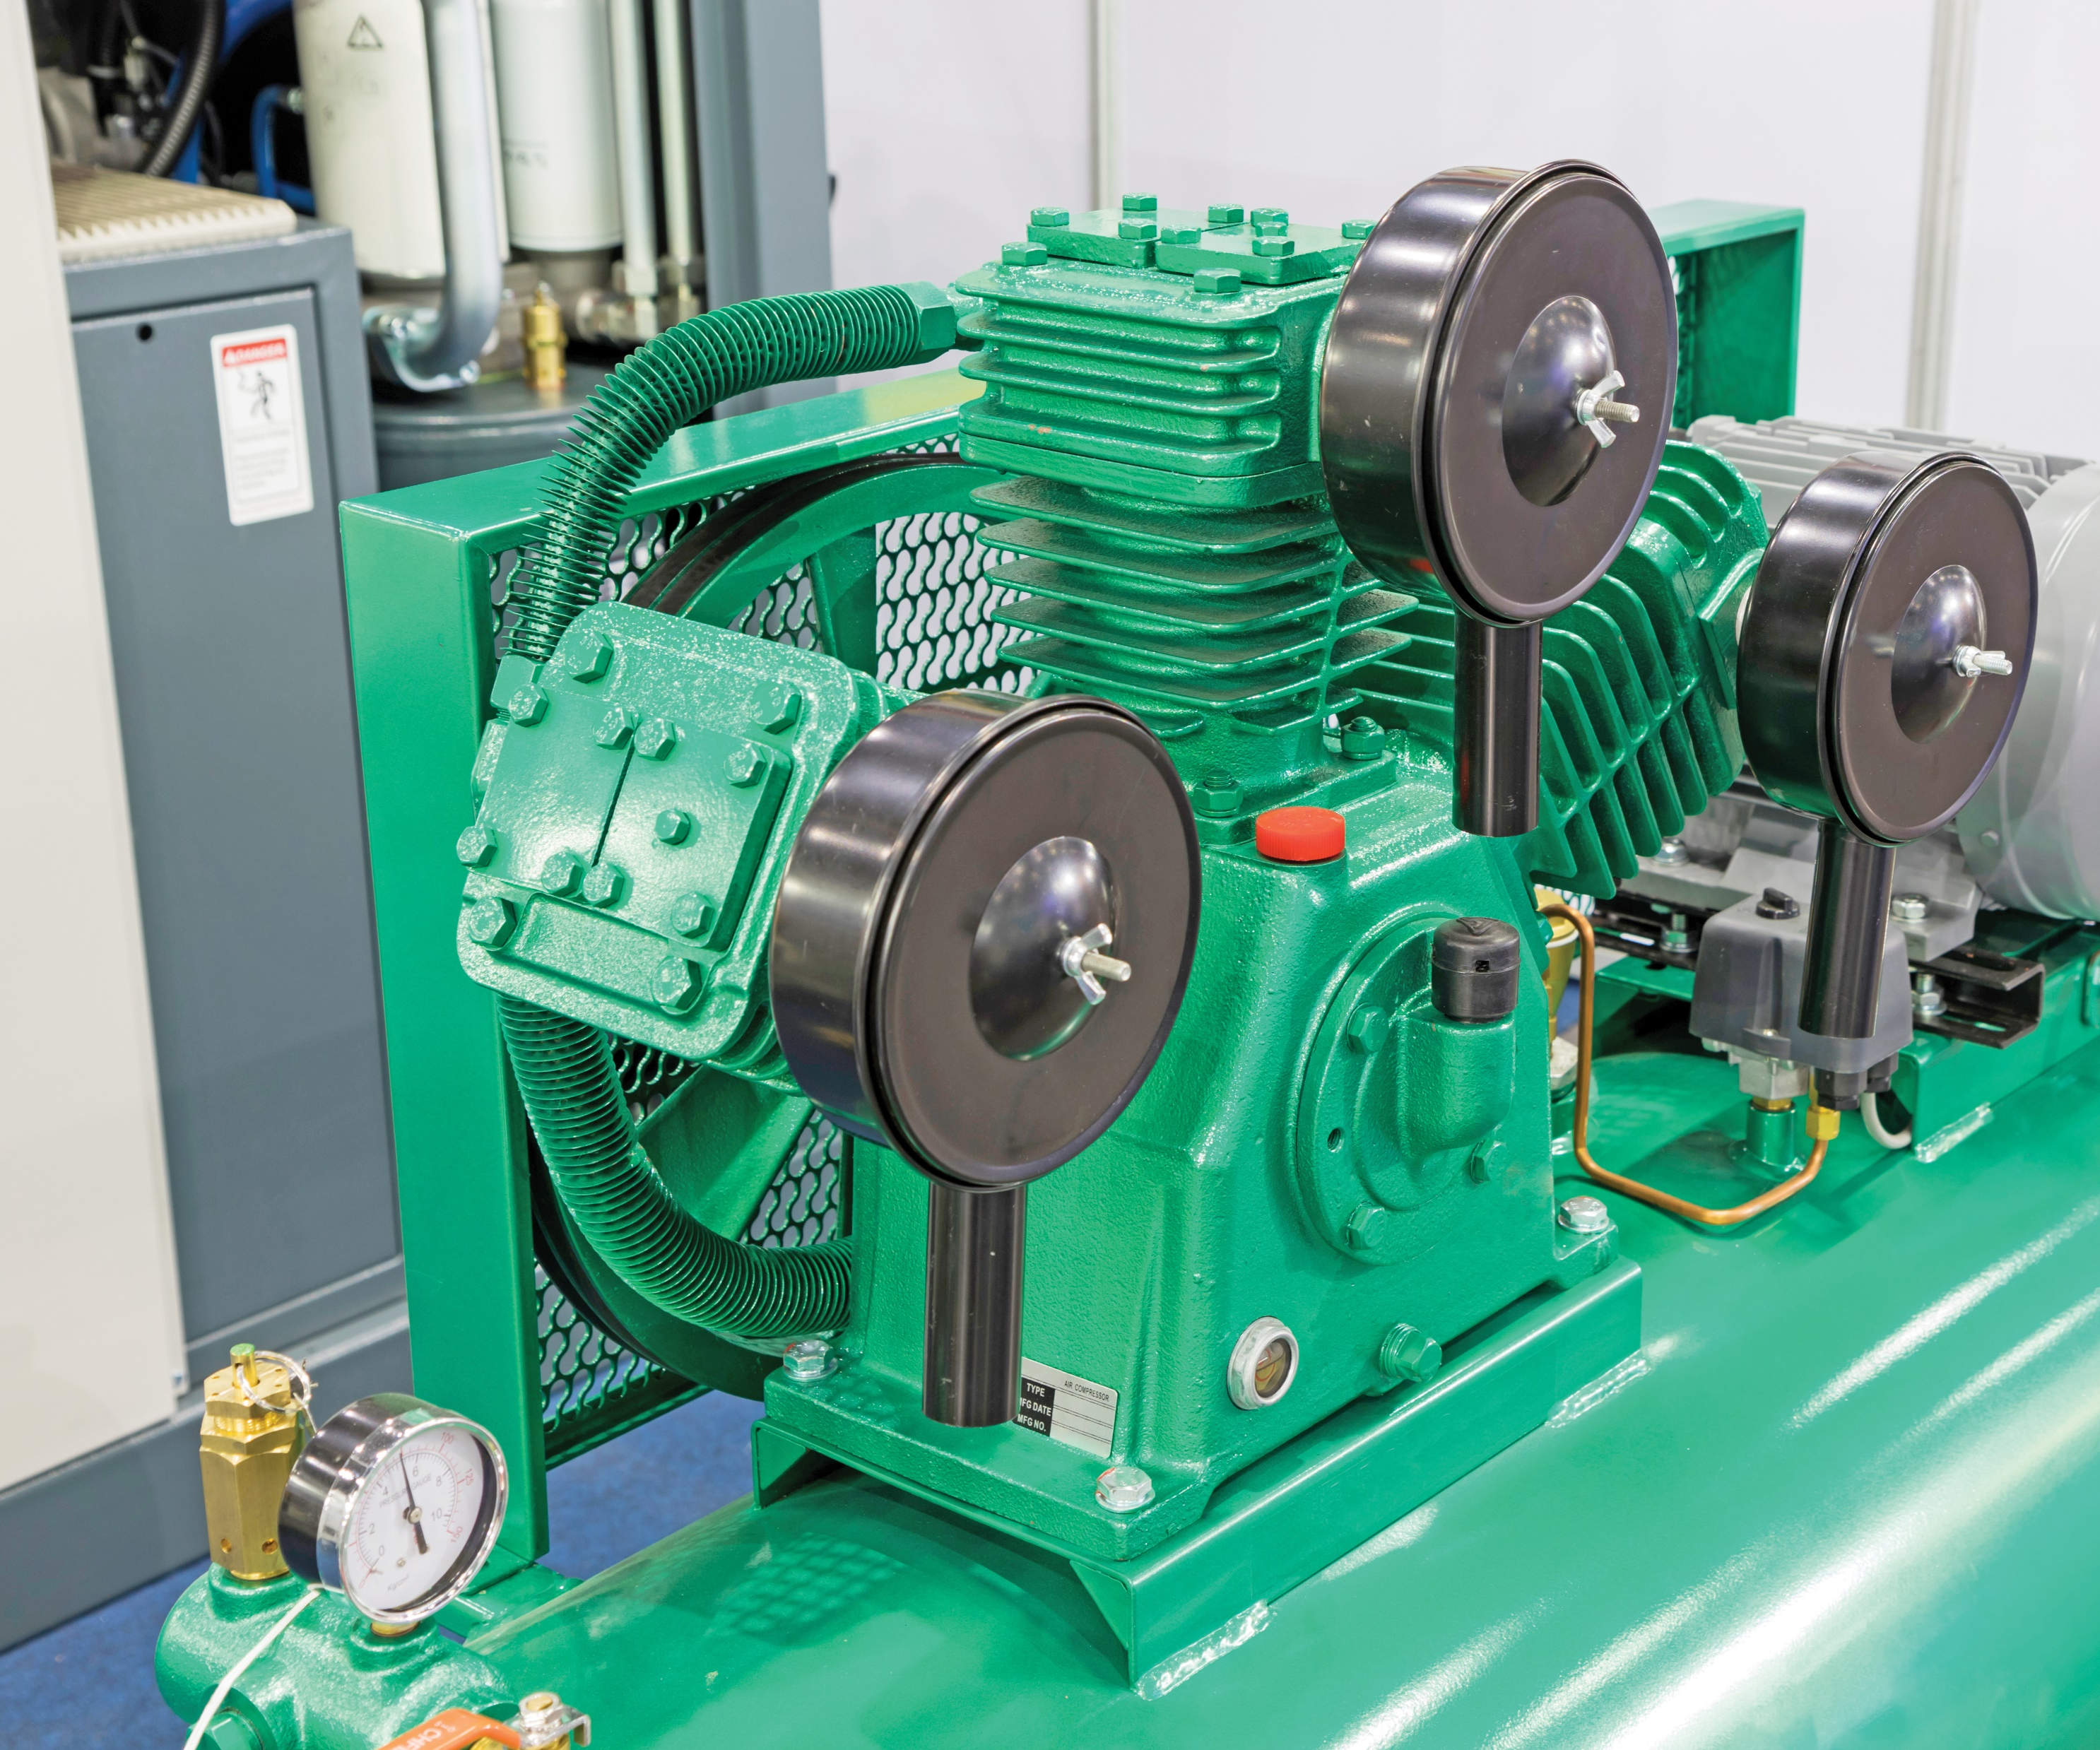
หน่วยการเรียนรู้ที่ 2
อุปกรณ์การทำงานในระบบนิวเมติกส์

Slide 2
การผลิตลมอัดเป็นการเตรียมลมให้สะอาดก่อนเข้าสู่ระบบนิวเมติกส์ นับเป็นกระบวนการที่สำคัญ ซึ่งเป็นขั้นตอนการเตรียมลมที่ปราศจากความชื้นหรือละอองน้ำเพื่อใช้งานในระบบนิวเมติกส์อย่างมีประสิทธิภาพ ซึ่งในระบบนิวเมติกส์นั้นจะมีอุปกรณ์การทำงานในระบบ ได้แก่ กระบอกสูบลม
ชนิดต่างๆ และอุปกรณ์ทำงานในลักษณะหมุน ทำหน้าที่เปลี่ยนพลังงานลมให้เป็นพลังงานกล โดยเปลี่ยนรูปของพลังงานได้ทั้งในแนวเส้นตรงและแนวการหมุนก็ได้ ขึ้นอยู่กับการใช้งานในอุตสาหกรรมนั้นๆ
สาระสำคัญ

Slide 3
สาระการเรียนรู้
สมรรถนะประจำหน่วย
การเตรียมลมเพื่อใช้ในระบบนิวเมติกส์
ชนิดและหน้าที่ของเครื่องอัดอากาศ
การติดตั้งและการควบคุมเครื่องอัดอากาศ
กระบอกสูบลมในระบบนิวเมติกส์
แสดงความรู้เกี่ยวกับอุปกรณ์การทำงานในระบบนิวเมติกส์
ติดตั้งและควบคุมอุปกรณ์
การทำงานในระบบนิวเมติกส์

Slide 4
จุดประสงค์การเรียนรู้
อธิบายเกี่ยวกับการเตรียมลมเพื่อใช้ในระบบนิวเมติกส์ได้
บอกหน้าที่ของเครื่องอัดอากาศชนิดต่างๆ ได้
อธิบายการติดตั้งและการควบคุมเครื่องอัดอากาศพร้อมเดินท่อเมนของลมอัดในโรงงานอุตสาหกรรมได้
อธิบายหลักการทำงาน การเขียนสัญลักษณ์ และการควบคุม
การทำงานของกระบอกสูบในระบบนิวเมติกส์ได้
ติดตั้งและควบคุมอุปกรณ์การทำงานในระบบนิวเมติกส์ได้
มีเจตคติและกิจนิสัยที่ดีในการทำงานด้วยความละเอียดรอบคอบ ปลอดภัย เป็นระเบียบ สะอาด ตรงต่อเวลา มีความซื่อสัตย์ รับผิดชอบ และรักษาสภาพแวดล้อม

Slide 5
1. การเตรียมลมเพื่อใช้ในระบบนิวเมติกส์
การเตรียมลมเพื่อใช้ในระบบนิวเมติกส์ คือการนำลมที่มีแรงดันมาใช้ในระบบนิวเมติกส์หรือใช้ในเครื่องจักร อุปกรณ์ที่มีการขับเคลื่อนแรงดัน
จะได้จากการดูดอากาศเข้ากักเก็บไว้ในภาชนะที่เรียกว่า ถังความดัน
ตัวที่อัดลม คือเครื่องอัดอากาศหรือคอมเพรสเซอร์เครื่องอัดอากาศ
มีหน้าที่ผลิตหรืออัดลมเข้าภาชนะเก็บให้ได้ตามที่ต้องการ เครื่องอัดอากาศมีหลายแบบให้เลือกใช้ตามคุณสมบัติที่ต้องการ

Slide 6
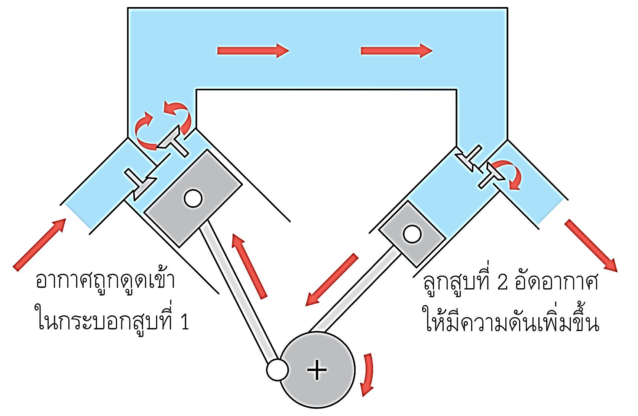
2. ชนิดและหน้าที่ของเครื่องอัดอากาศ
2.1 เครื่องอัดอากาศแบบลูกสูบ
เครื่องอัดอากาศแบบลูกสูบ นิยมใช้มากที่สุด เพราะสามารถอัดลมได้ตั้งแต่ความดันต่ำ
ความดันปานกลาง จนถึงความดันสูง คือ
สามารถสร้างความดันได้ตั้งแต่ 1 บาร์ จนถึง
1,000 บาร์ ทั้งนี้ขึ้นอยู่กับจำนวนขั้นตอนของ
การอัด หากขั้นตอนในการอัดมากก็สามารถ
สร้างความดันให้สูงขึ้นตามไปได้

Slide 7
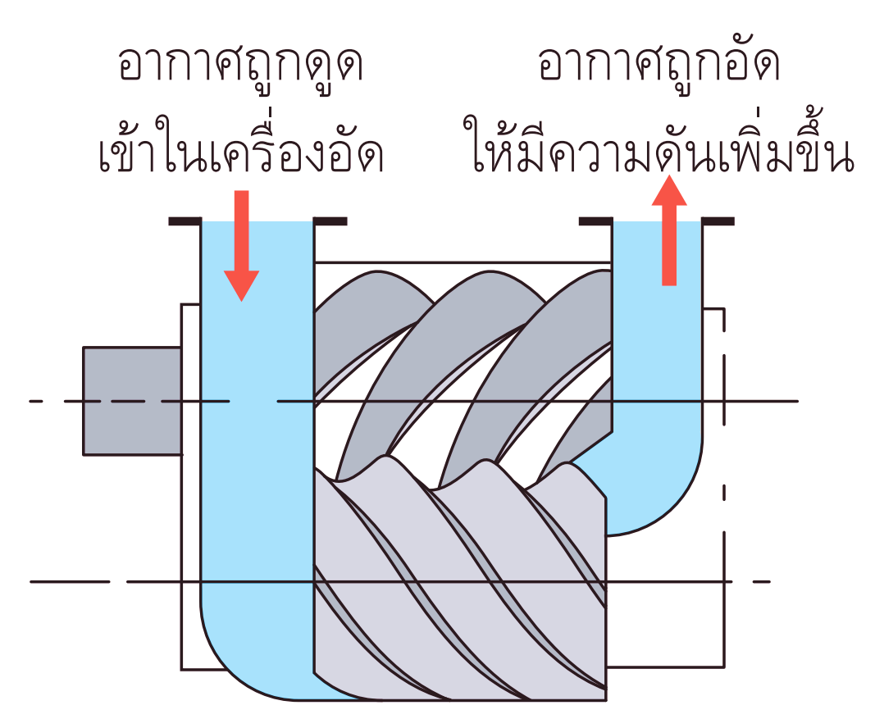
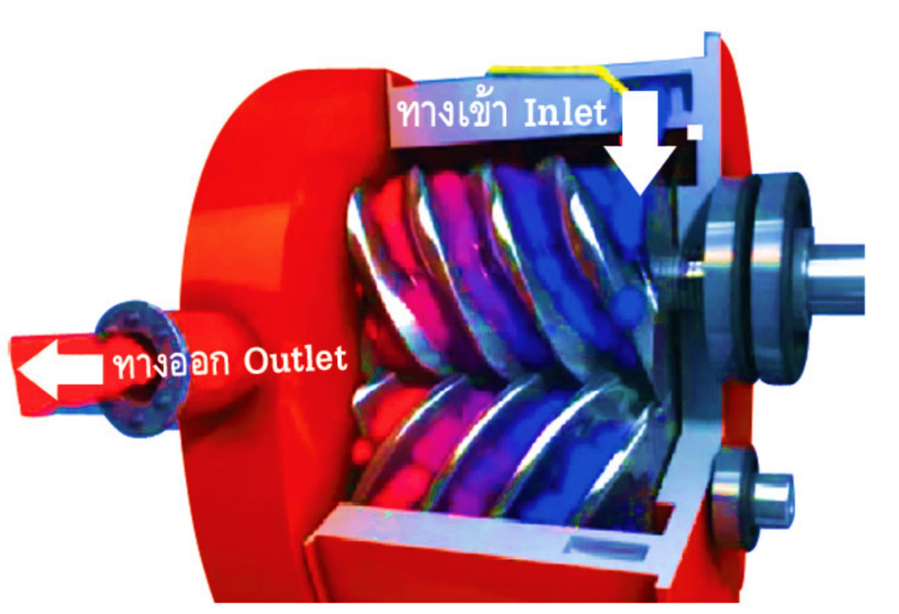
2. ชนิดและหน้าที่ของเครื่องอัดอากาศ (ต่อ)
2.2 เครื่องอัดอากาศแบบสกรู
เครื่องอัดอากาศแบบสกรูสามารถจ่ายลมได้ถึง 170 ลูกบาศก์เมตรต่อนาที และสร้างความดันได้
ถึง 10 บาร์ ปัจจุบันในงานอุตสาหกรรมที่ต้องใช้ลมจำนวนมากๆ จะนิยมใช้เครื่องอัดอากาศแบบสกรู

Slide 8
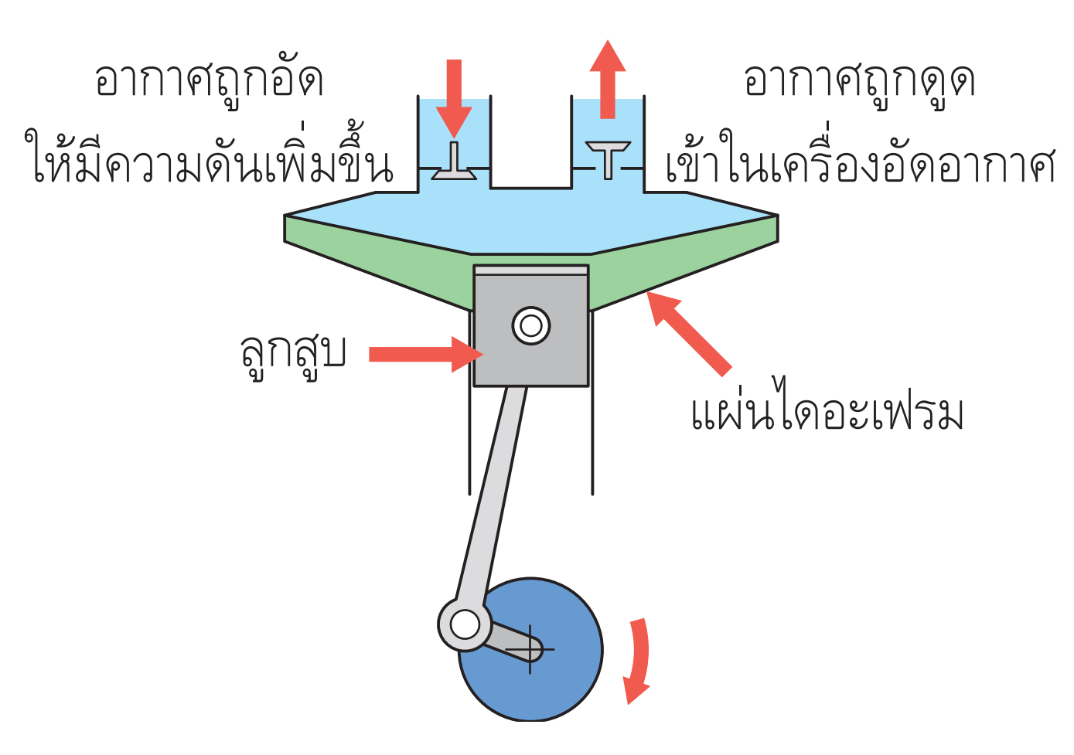
2. ชนิดและหน้าที่ของเครื่องอัดอากาศ (ต่อ)
2.3 เครื่องอัดอากาศแบบไดอะเเฟรม
เครื่องอัดอากาศแบบไดอะเเฟรมจะใช้ไดอะแฟรมเป็นตัวทำให้ลูกสูบและห้องดูดอากาศ
แยกออกจากกัน เครื่องอัดอากาศชนิดนี้นิยมใช้
ในอุตสาหกรรมอาหาร อุตสาหกรรมยา และอุตสาหกรรมเคมี

Slide 9
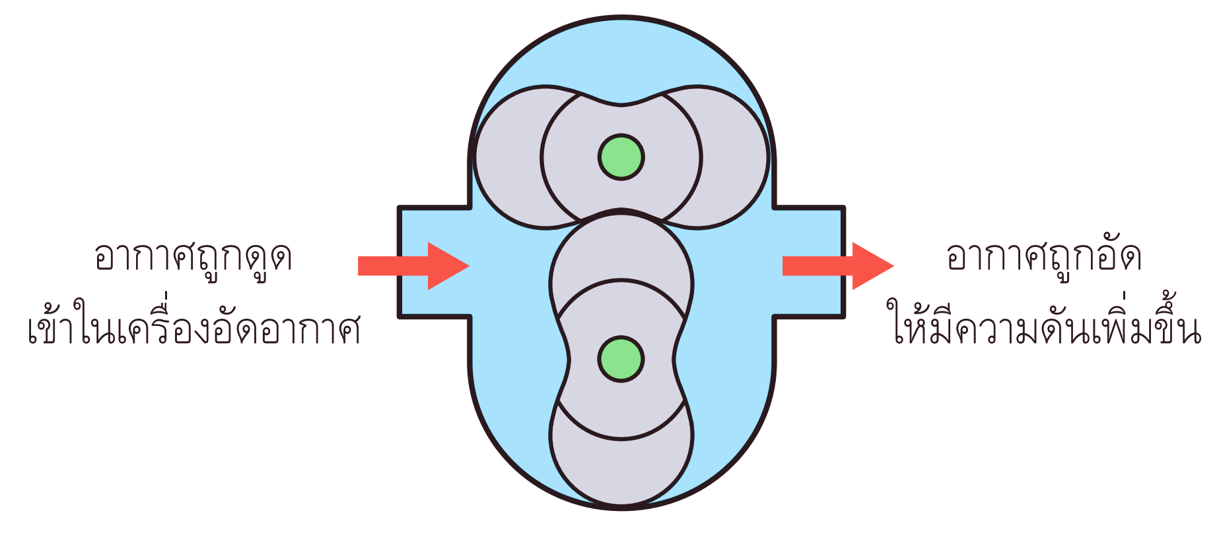
2. ชนิดและหน้าที่ของเครื่องอัดอากาศ (ต่อ)
2.4 เครื่องอัดอากาศแบบใบพัดหมุน
ลักษณะการหมุนจะเรียบสม่ำเสมอ เสียงไม่ดัง ไม่มีลิ้น ทำงานในที่ที่จำกัด ทำให้ไวต่อความร้อน ความสามารถในการผลิตสามารถผลิตได้ 4 ถึง 100 ลูกบาศก์เมตรต่อนาที ความดันที่ทำได้ 4 ถึง 10 บาร์

Slide 10
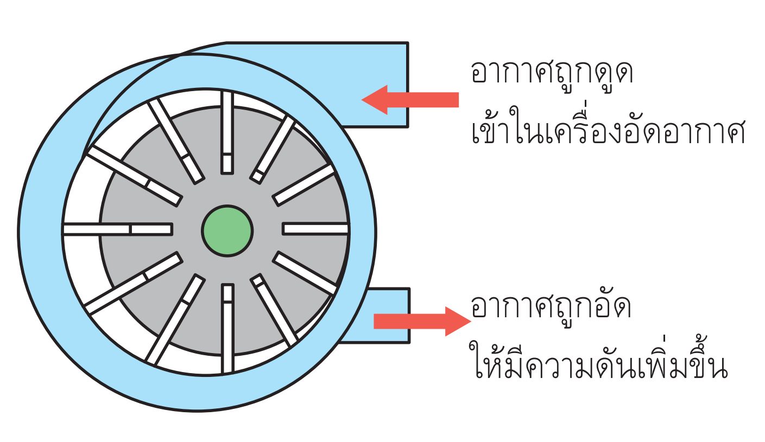
2. ชนิดและหน้าที่ของเครื่องอัดอากาศ
2.5 เครื่องอัดอากาศแบบใบพัดเลื่อน
เป็นเครื่องอัดอากาศแบบใบพัดหมุน
เมื่อโรเตอร์ทั้งสองหมุนอากาศจะถูกดูดจากด้านหนึ่งไปยังอีกด้านหนึ่ง โดยไม่มีการเปลี่ยนแปลงปริมาตร ทำให้อากาศไม่ถูกอัดตัว แต่อากาศจะถูกอัดตัวในกรณีที่อากาศถูกส่งเข้าไปในถังเก็บลม ไม่มีลิ้น จำเป็นต้องมีการระบายความร้อน

Slide 11
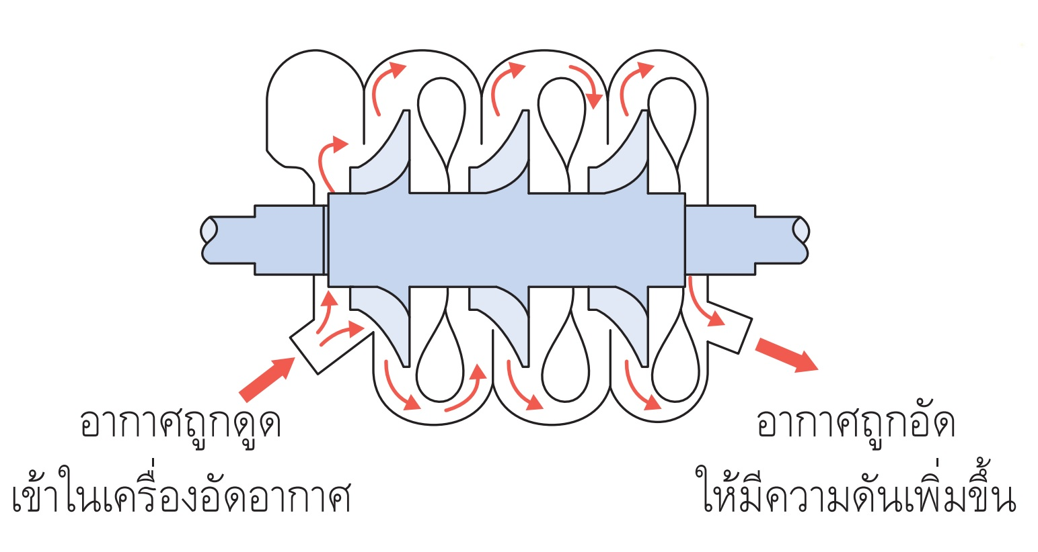
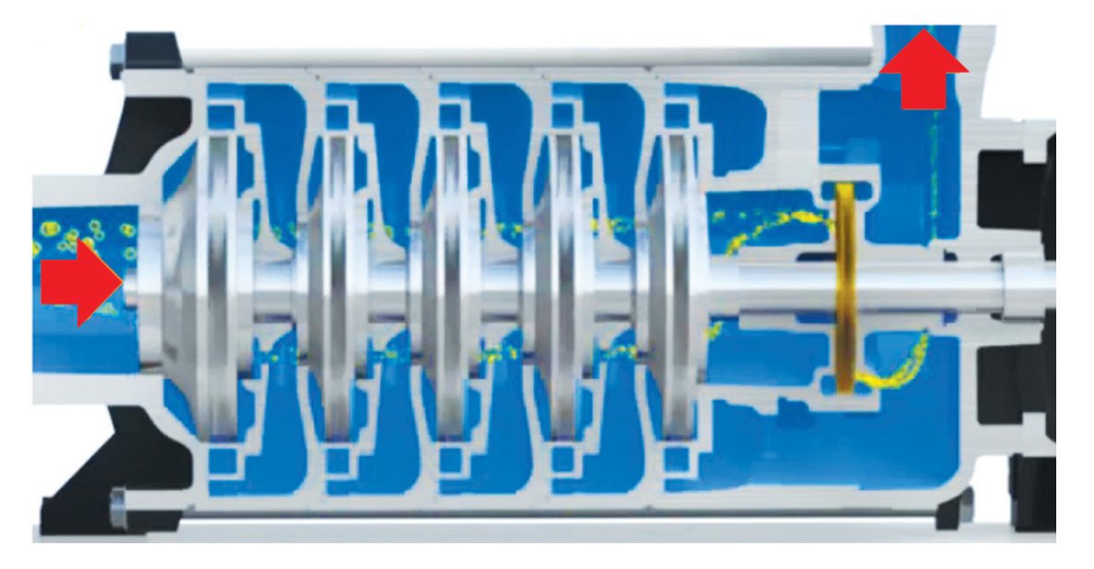
2. ชนิดและหน้าที่ของเครื่องอัดอากาศ
2.6 เครื่องอัดอากาศแบบกังหัน
ใช้หลักการของกังหันใบพัด การเคลื่อนที่ของโรเตอร์ด้วยความเร็วสูงจะทำให้ลมถูกดูดจากด้านหนึ่งไปอีกด้านหนึ่ง เครื่องอัดอากาศแบบนี้เหมาะกับงานที่ต้องการอัตราการไหลของลมสูง สามารถผลิตอัตราการจ่ายลมได้ตั้งแต่ 170 ถึง 2,000 ลูกบาศก์เมตรต่อนาที แต่ความดันไม่สูงมาก คือ 4 ถึง 10 บาร์

Slide 12
3. การติดตั้งและการควบคุมเครื่องอัดอากาศ
3.1 การติดตั้งเครื่องอัดอากาศ
เครื่องอัดอากาศที่มีใช้ในโรงงานอุตสาหกรรมมีวิธีการติดตั้ง
อยู่ 2 วิธี ดังนี้
3.1.1 การติดตั้งแบบถาวร ขนาดใหญ่และต้องการใช้ลมปริมาณมาก มีความดันคงที่เสมอ การติดตั้งควรจะต้องมีห้องแยกไว้ต่างหาก
3.1.2 การติดตั้งแบบชั่วคราว เหมาะสำหรับการใช้ปริมาณลมอัดไม่มาก ตัวเครื่องอัดอากาศจะมีขนาดไม่ใหญ่ สะดวกในการเคลื่อนย้ายตัวเครื่องอัดอากาศและถังพักลมจะอยู่เป็นชุดเดียวกัน เครื่องอัดอากาศแบบนี้จะมีขีดจำกัดในการผลิตลม

Slide 13
3. การติดตั้งและการควบคุมเครื่องอัดอากาศ (ต่อ)
3.2 การพิจารณาเลือกขนาดและชนิดของเครื่องอัดอากาศ
จำเป็นต้องพิจารณาถึงชนิดของเครื่องอัดอากาศ
3.2.1 ความดันใช้งาน ในระบบนิวเมติกส์จะมีค่าความดันใช้งานอยู่ระหว่าง 1.5 ถึง 16 บาร์ ช่วงที่นิยมใช้โดยทั่วไปอยู่ระหว่าง 6 ถึง 8 บาร์ ขึ้นอยู่กับคุณภาพของอุปกรณ์ที่ผู้ผลิตสร้างขึ้น แต่ความดันที่ออกจากเครื่องอัดอากาศควรจะสูงกว่า
ความดันใช้งาน
3.2.2 ปริมาณความต้องการลมอัดที่ใช้งาน ควรวางแผนปริมาณความต้องการใช้ลมอัดไว้ล่วงหน้าประมาณ 1 ถึง 2 ปี เพื่อนำไปใช้หาขนาดของเครื่องอัดอากาศที่ต้องการได้

Slide 14
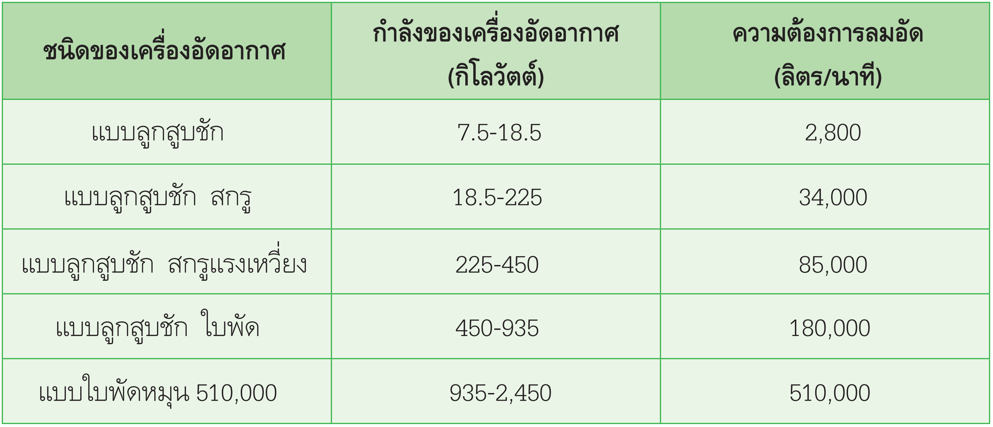
3. การติดตั้งและการควบคุมเครื่องอัดอากาศ (ต่อ)
ตารางที่ 2.1 การเลือกขนาดและชนิดของเครื่องอัดอากาศเมื่อรู้ค่าปริมาณความต้องการลมอัด

Slide 15
3. การติดตั้งและการควบคุมเครื่องอัดอากาศ (ต่อ)
3.3 การควบคุมเครื่องอัดอากาศ
เป็นการควบคุมความดันที่เครื่องอัดอากาศเพื่อผลิตลมอัดให้กับถังเก็บลม
ซึ่งจำเป็นต้องใช้ตัวควบคุม การควบคุมทำได้หลายวิธีขึ้นอยู่กับขนาดของเครื่องอัดอากาศ
เครื่องอัดอากาศขนาดเล็กๆ ปกติจะควบคุมแบบเปิด-ปิด ส่วนเครื่องอัดอากาศ
ขนาดใหญ่จะนิยมใช้ตัวควบคุมแบบ Unloading Regulation
3.3.1 การจ่ายลมอัด ระยะทางของท่อลมที่จะส่งไปยังอุปกรณ์ต่างๆ มีผลต่อการเลือกขนาดของเครื่องอัดอากาศ ในระบบการเดินท่อนิวเมติกส์โดยทั่วไปความยาวท่อไม่ควรเกิน 1,000 เมตร
3.3.2 การติดตั้งท่อส่งลมอัด เป็นการติดตั้งทางเดินของลมจากปั๊มลมไปยังจุดต่างๆ ที่ต้องการใช้แรงดันภายในสถานประกอบการหรือโรงงานอุตสาหกรรม และที่ต่างๆ ที่ต้องการใช้งาน

Slide 16
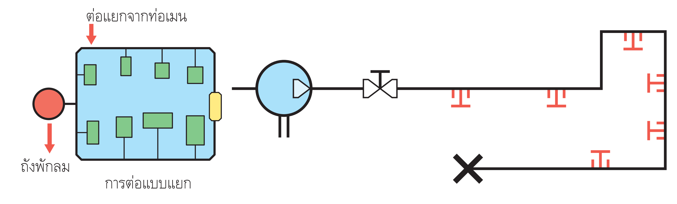
3. การติดตั้งและการควบคุมเครื่องอัดอากาศ (ต่อ)
3.4 การเดินท่อเมนจ่ายลมอัดในโรงงานอุตสาหกรรม มีดังนี้
3.4.1 การเดินท่อแบบแยกสาขา เหมาะสำหรับโรงงานอุตสาหกรรมที่มีจำนวนอุปกรณ์นิวเมติกส์ไม่มากนัก

Slide 17
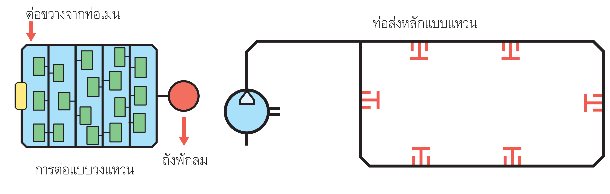
3. การติดตั้งและการควบคุมเครื่องอัดอากาศ (ต่อ)
3.4.2 การเดินท่อแบบวงแหวน แบ่งออกเป็น 2 ลักษณะ คือการต่อแยกจากท่อเมนวงแหวนและการต่อขวางจากท่อเมนวงแหวน เป็นการวางท่อแบบวงรอบโรงงาน
เพื่อแก้ปัญหาเรื่องความดันตกคร่อม

Slide 18
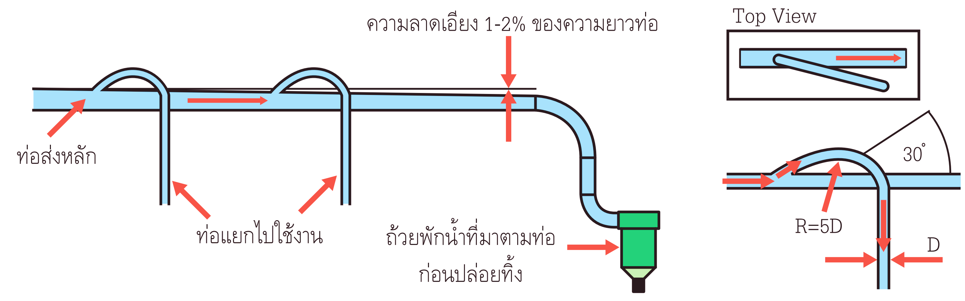
3. การติดตั้งและการควบคุมเครื่องอัดอากาศ (ต่อ)
ข้อกำหนดในการต่อท่อแยกออกจากท่อส่งหลัก

Slide 19
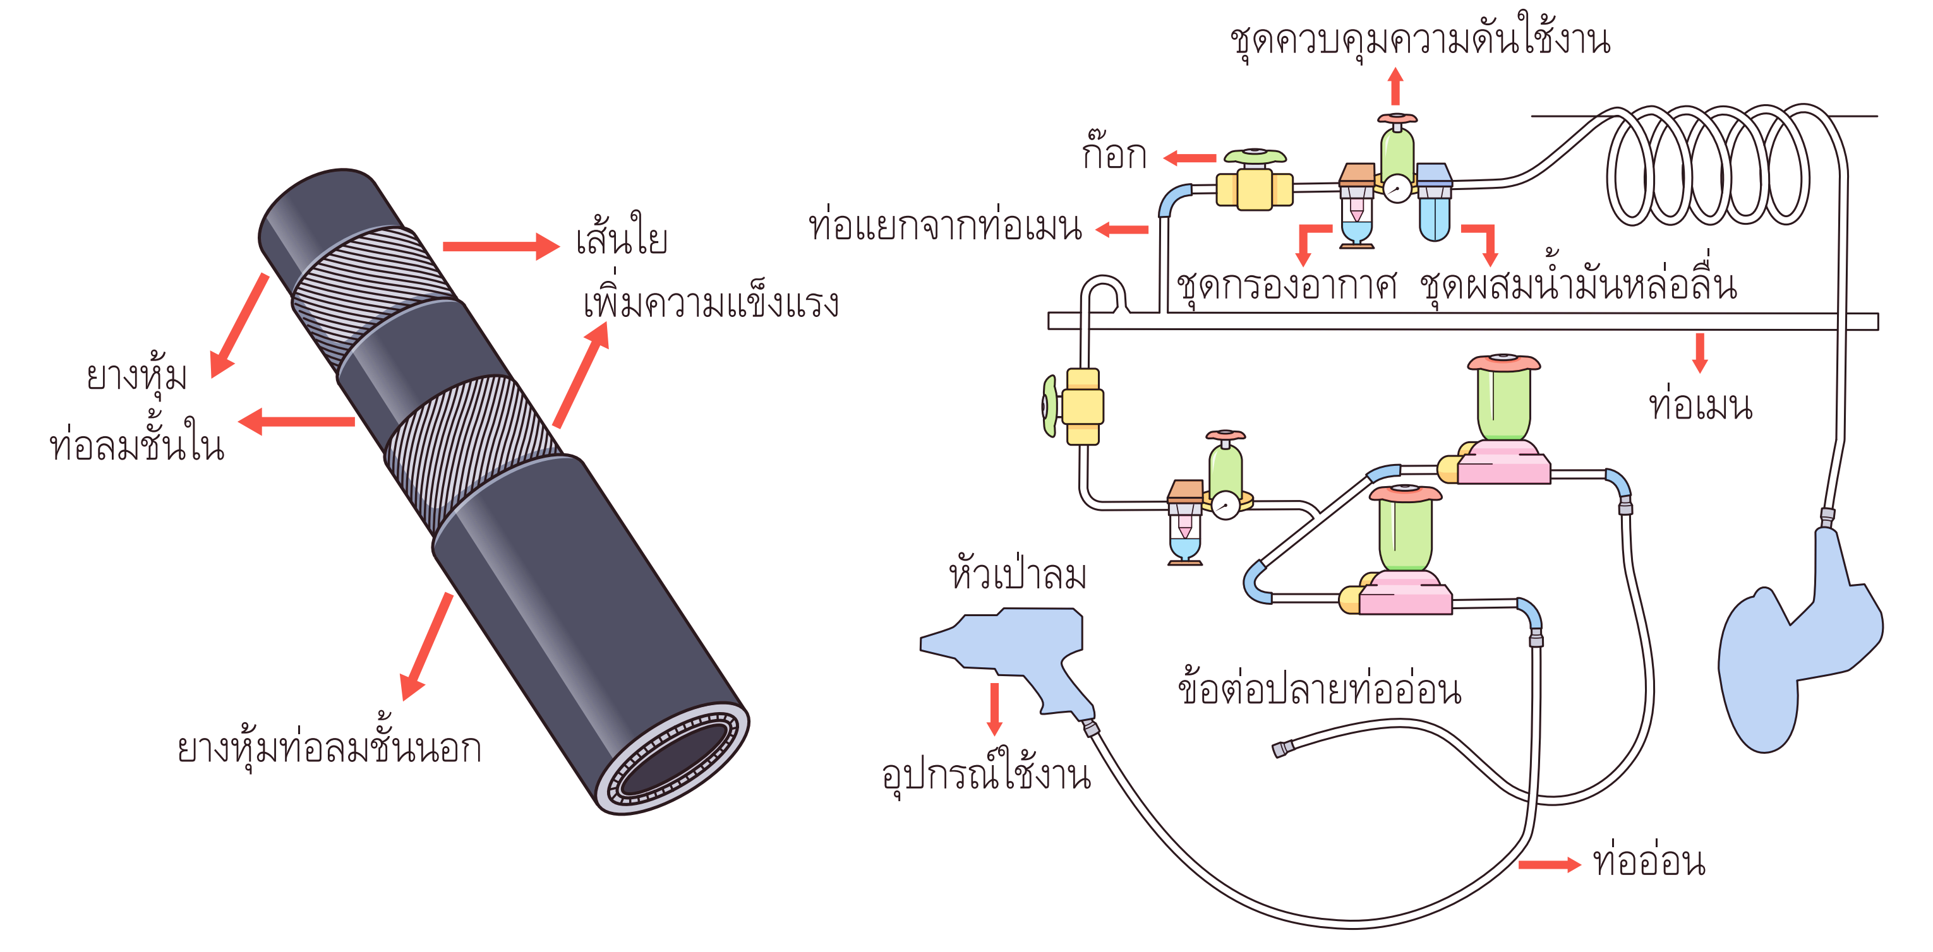
3. การติดตั้งและการควบคุมเครื่องอัดอากาศ (ต่อ)
องค์ประกอบของท่อยางและลักษณะการใช้งานร่วมกับอุปกรณ์ต่างๆ

Slide 20
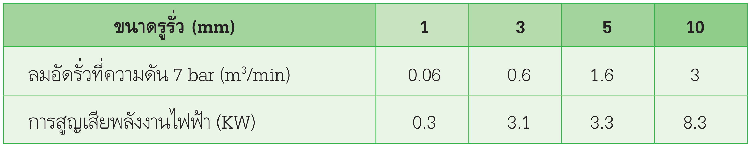
3. การติดตั้งและการควบคุมเครื่องอัดอากาศ (ต่อ)
3.5 การตรวจสอบรอยรั่ว
การรั่วของท่อลมหรืออุปกรณ์ในระบบนิวเมติกส์จะก่อให้เกิด
การสูญเสียพลังงานไฟฟ้า แสดงดังตาราง

Slide 21
4. กระบอกสูบลมในระบบนิวเมติกส์
กระบอกสูบลมจะทำหน้าที่เปลี่ยนพลังงานลมอัดให้
เป็นพลังงานกล ลักษณะในการเคลื่อนที่เป็นการเคลื่อนที่
แบบเส้นตรง
การทำงานของกระบอกสูบลม จะเป็นกระบอกสูบแบบมีระบบลมกันกระแทก อาจจะมีด้านเดียวหรือสองด้าน เพื่อช่วยลดความเร็วหรือลดอัตราหน่วงของลูกสูบเมื่อสุดระยะชัก เป็นการป้องกันการกระแทกที่เกิดขึ้นระหว่างลูกสูบกับฝากระบอกสูบลม โดยการใช้วาล์วเข็มกับวาล์วกันกลับ
โดยทั่วไประยะกันกระแทกจะอยู่ระหว่าง 15 ถึง 40 มิลลิเมตร ขึ้นอยู่กับขนาดเส้นผ่านศูนย์กลางของกระบอกสูบ

Slide 22
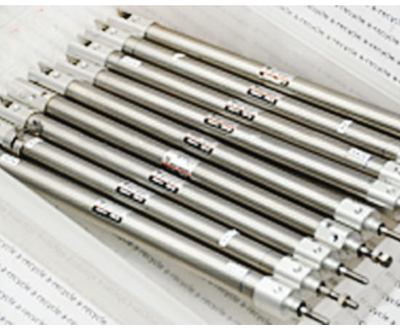
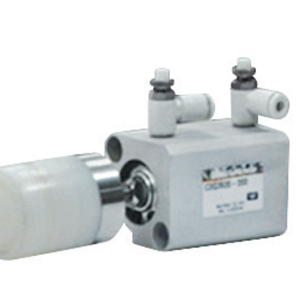
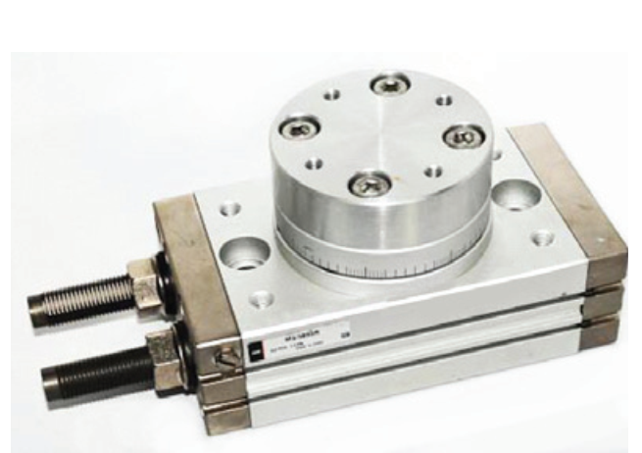
4. กระบอกสูบลมใน
ระบบนิวเมติกส์ (ต่อ)
ตัวอย่างของ
กระบอกสูบลมชนิดต่างๆ

Slide 23
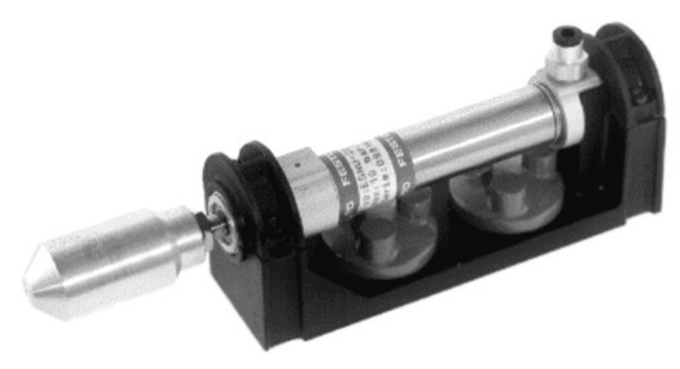
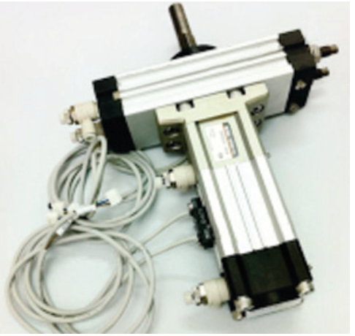
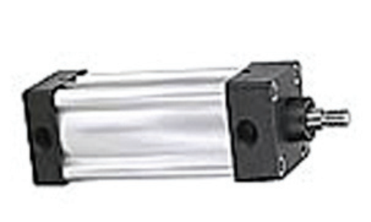
4. กระบอกสูบลมใน
ระบบนิวเมติกส์ (ต่อ)
ตัวอย่างของ
กระบอกสูบลมชนิดต่างๆ

Slide 24
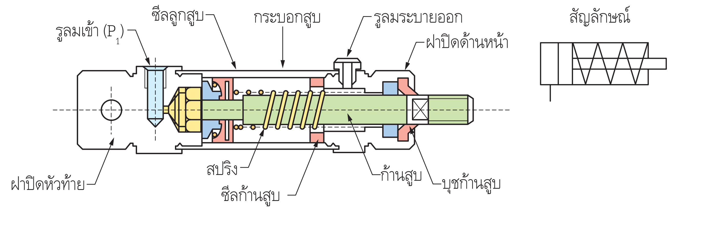
4. กระบอกสูบลมในระบบนิวเมติกส์ (ต่อ)
4.1 กระบอกสูบลมทำงานทางเดียว
โครงสร้างของกระบอกสูบลมทำงานทางเดียวและสัญลักษณ์

Slide 25
4. กระบอกสูบลมในระบบนิวเมติกส์ (ต่อ)
4.1 กระบอกสูบลมทำงานทางเดียว
กระบอกสูบลมทำงานทางเดียวจะใช้ลมดันทางด้านหัวของลูกสูบ
เพื่อดันให้ลูกสูบเคลื่อนที่ออกมา ในจังหวะลูกสูบลมเคลื่อนที่กลับ เมื่อปล่อยลมทางด้านหัวลูกสูบลมจะถูกระบายทิ้ง สปริงที่อยู่ภายในกระบอกสูบจะดันให้ก้านสูบเคลื่อนที่กลับ
ลูกสูบแบบทางเดียวนี้มีทั้งก้านสูบเป็นแท่งกลมและแท่งเหลี่ยม นอกจากนั้นยังมีกระบอกสูบลมทำงานโดยใช้จังหวะเลื่อนออกดันด้วยสปริง

Slide 26
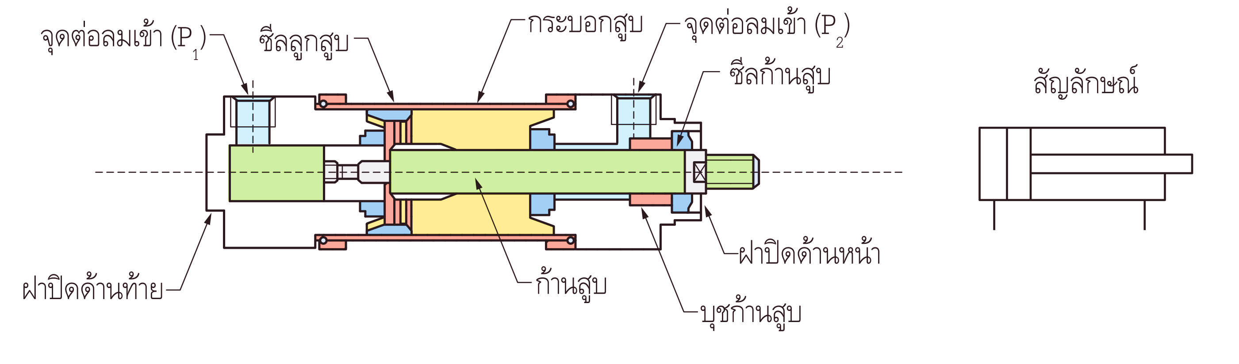
4.2 กระบอกสูบลมชนิดทำงานสองทาง
4. กระบอกสูบลมในระบบนิวเมติกส์ (ต่อ)
โครงสร้างของกระบอกสูบลมทำงานสองทางและสัญลักษณ์

Slide 27
4. กระบอกสูบลมในระบบนิวเมติกส์ (ต่อ)
4.2 กระบอกสูบลมชนิดทำงานสองทาง
กระบอกสูบลมชนิดทำงานสองทางจะใช้ลมดันหัวลูกสูบทั้งตอนเคลื่อนที่ออกและเคลื่อนที่กลับ ทำให้ได้แรงทั้งสองทิศทาง เหมาะกับงานที่ต้องการใช้แรงในตอนลูกสูบเลื่อนออกและเลื่อนเข้า รวมทั้งลักษณะงานที่ต้องการช่วงชักยาว
ลักษณะของกระบอกสูบลมชนิดทำงานสองทางที่ใช้ในอุตสาหกรรมมีอยู่หลายชนิด เช่น กระบอกสูบลมชนิดที่ไม่มีเบาะลมกันกระแทก กระบอกสูบลมชนิดที่มีเบาะลมกันกระแทก ฯลฯ

Slide 28
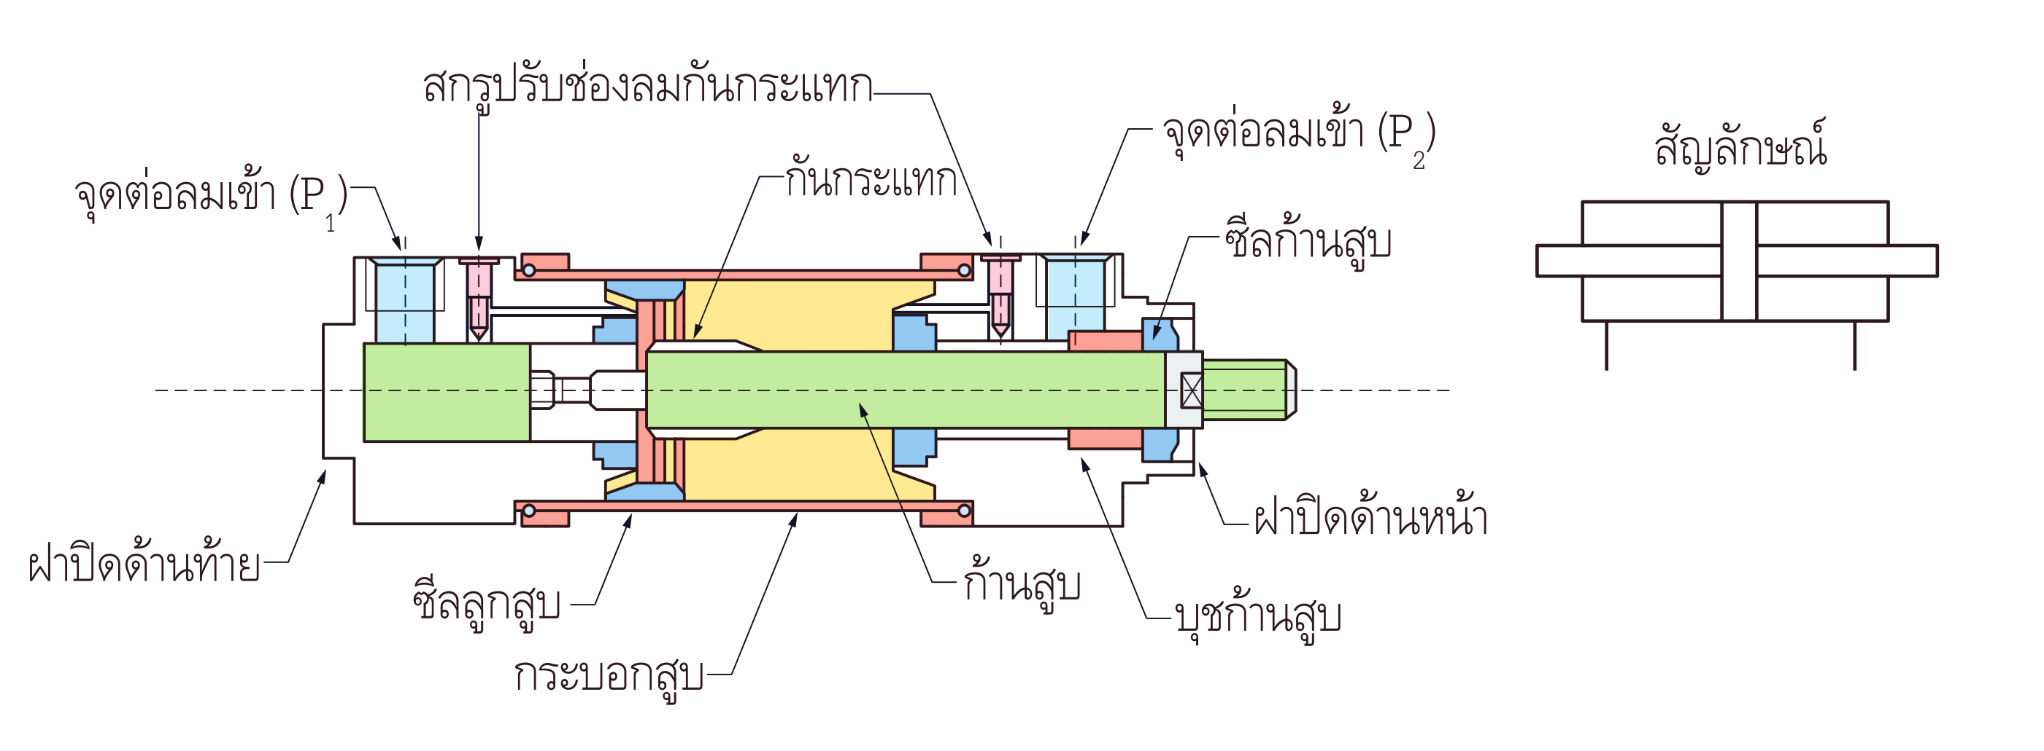
4. กระบอกสูบลมในระบบนิวเมติกส์ (ต่อ)
โครงสร้างของกระบอกสูบลมแบบสองทางมีเบาะลมกันกระแทกและสัญลักษณ์

Slide 29
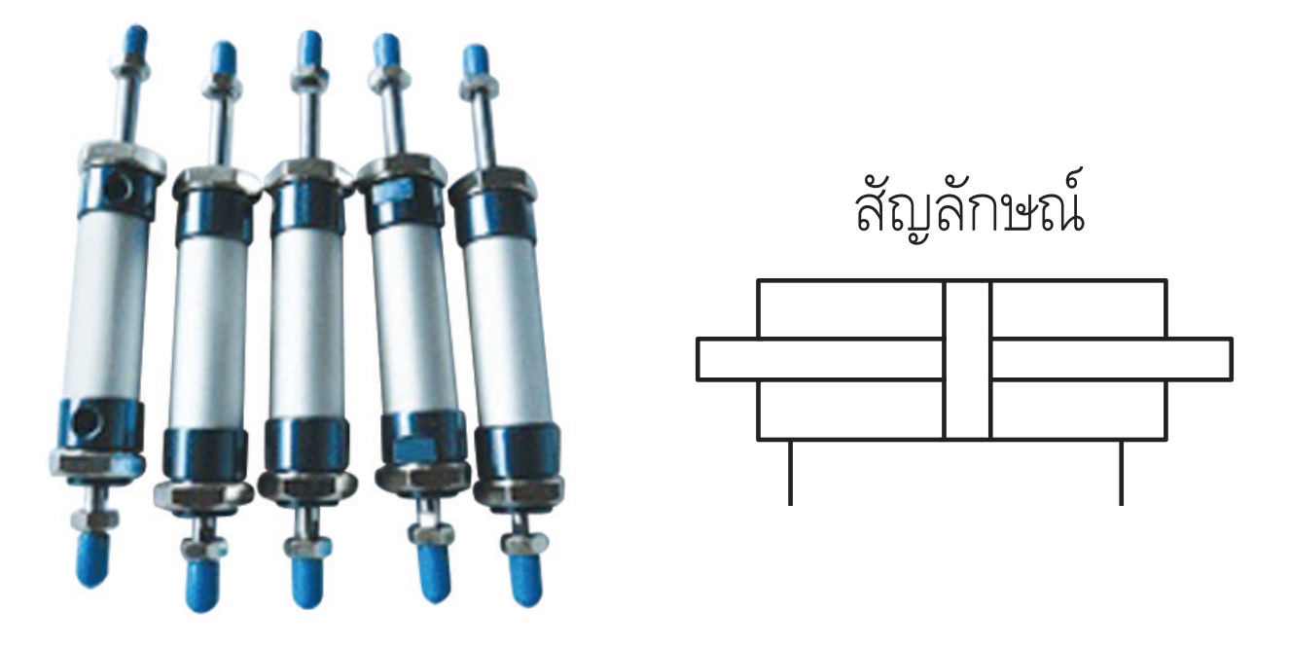
4. กระบอกสูบลมในระบบนิวเมติกส์ (ต่อ)
กระบอกสูบลมชนิดทำงานสองทางแบบมีก้านสูบสองข้าง ไม่ว่าจะเคลื่อนที่ไปหรือกลับแรงที่ได้ทั้งสองข้างจะมีค่าเท่ากัน เนื่องจากพื้นที่หน้าตัด
ทั้งสองข้างมีขนาดเท่ากันและที่ปลายจุดรองรับ
ของก้านสูบทั้งสองข้างจะมีแบริงรองรับก้านสูบ ดังนั้นปัญหาที่จะเกิดขึ้นเนื่องจากแรงกระทำด้านข้างของก้านสูบจึงน้อยมาก ไม่เหมือนกับกระบอกสูบลมชนิดทำงานสองทาง

Slide 30
4. กระบอกสูบลมในระบบนิวเมติกส์ (ต่อ)
4.4 กระบอกสูบลมชนิดทำงานสองทางแบบสองตอน
กระบอกสูบลมชนิดทำงานสองทางแบบสองตอนถูกออกแบบมาเนื่องจากมีปัญหาเนื้อที่ในการติดตั้งกระบอกสูบจำกัด แต่แรงที่กระบอกสูบจะต้องกระทำนั้นมีมากกว่าที่กระบอกชนิดสองทิศทาง
จะกระทำได้ เนื่องจากมีเส้นผ่านศูนย์กลางเล็กเกินไป หากจะเพิ่ม
เส้นผ่านศูนย์กลางให้กระบอกสูบชนิดสองทิศทางมีขนาดใหญ่ขึ้นก็จะมีปัญหาเรื่องเนื้อที่ในการติดตั้งจึงจำเป็นต้องใช้กระบอกสูบชนิดสองทางแบบสองตอนมาใช้แทน

Slide 31
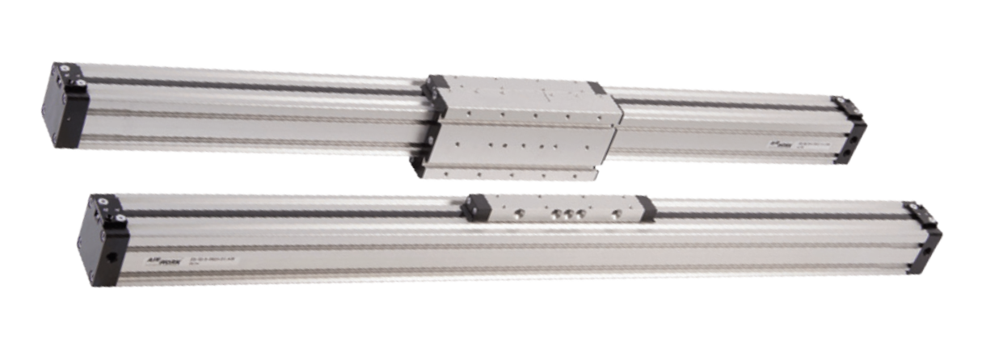
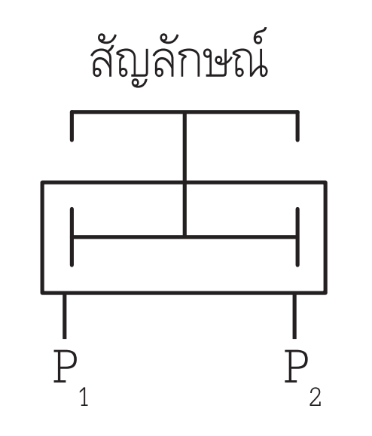
4. กระบอกสูบลม
ในระบบนิวเมติกส์ (ต่อ)
4.5 กระบอกสูบชนิดไม่มีก้านสูบ
ส่วนที่เคลื่อนที่จะอยู่ระหว่างหัว-ท้ายกระบอกสูบ ช่วงชักของกระบอกสูบจะยาวกว่าลูกสูบชนิดอื่นๆ

Slide 32
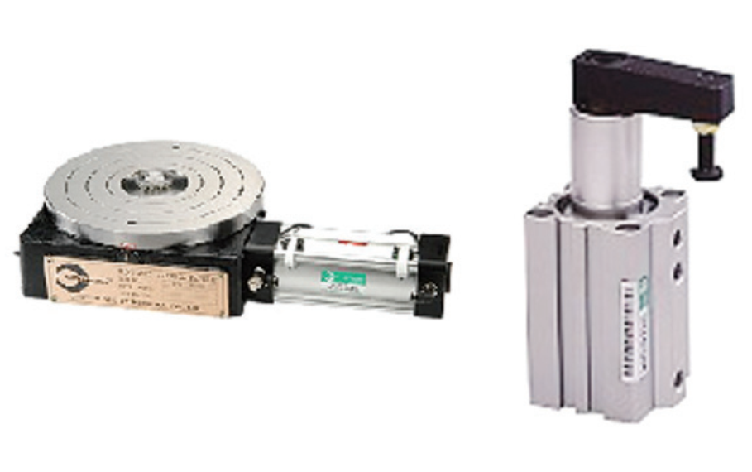
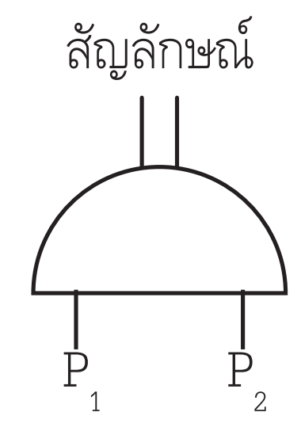
4. กระบอกสูบลม
ในระบบนิวเมติกส์ (ต่อ)
4.6 กระบอกสูบเคลื่อนที่ในแนววงกลม
การเคลื่อนที่ของลูกสูบจะอาศัยเฟือง จำนวนรอบเฟืองที่หมุนไปและกลับ ขึ้นอยู่กับความยาวช่วงชักของลูกสูบและการตั้งค่าหมุนที่หมุนด้วยการปรับสกรู ลูกสูบแนววงกลมใช้ในงานหมุนชิ้นงาน งานตัดท่องานเคลื่อนย้ายวัตถุ เป็นต้น

Slide 33
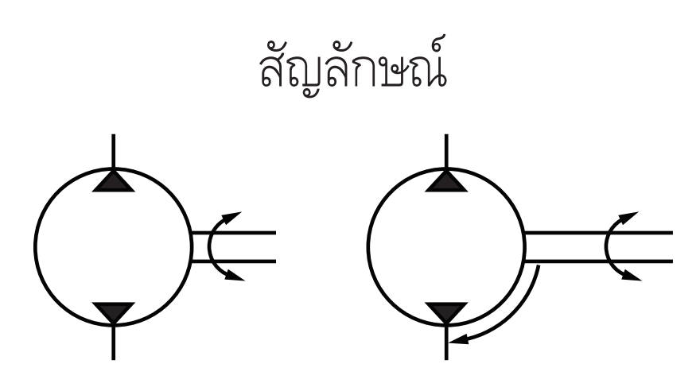
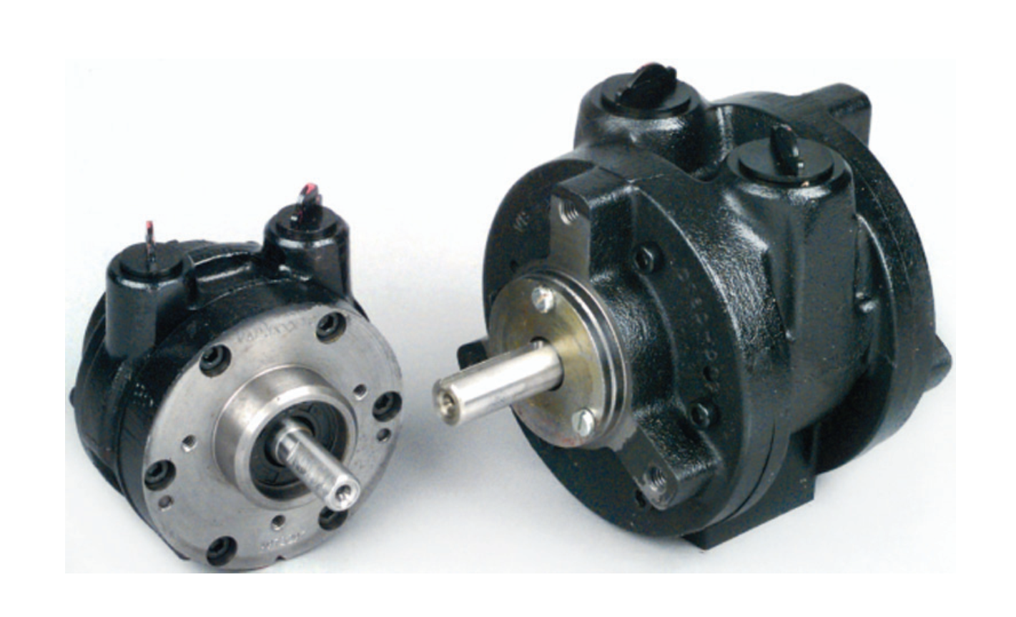
มอเตอร์ลม (Pneumatic Motor or Rotary Cylinder) มีทิศทางการหมุนเหมือนกับมอเตอร์ไฟฟ้า นิยมนำมาใช้งานเนื่องจากมีข้อดีกว่าเมื่อเทียบกับการใช้ไฟฟ้า คือไม่เกิดการอาร์กขณะใช้งาน ควบคุมความเร็วได้ง่าย โดยใช้วาล์วทำงานทางกลและไฟฟ้า
4. กระบอกสูบลม
ในระบบนิวเมติกส์ (ต่อ)

Slide 34
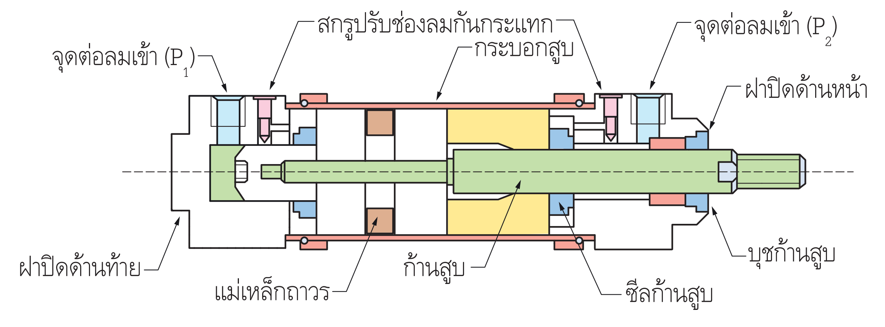
โครงสร้างกระบอกสูบชนิดมีแม่เหล็กถาวร
4.7 กระบอกสูบชนิดพิเศษ
4. กระบอกสูบลมในระบบนิวเมติกส์ (ต่อ)

Slide 35
4. กระบอกสูบลมในระบบนิวเมติกส์ (ต่อ)
4.7 กระบอกสูบชนิดพิเศษ
กระบอกสูบชนิดพิเศษ หมายถึงกระบอกสูบที่เคลื่อนที่ในแนวเส้นตรงหรือแนววงกลม โดยออกแบบมาเพื่อใช้กับเครื่องจักรกลในงานอุตสาหกรรมและการควบคุมอัตโนมัติ เช่น กระบอกสูบติดสวิตช์แม่เหล็ก จะรวมกระบอกสูบและโซเลนอยด์วาล์วเข้าด้วยกัน เป็นกระบอกสูบที่ไม่ต้องการน้ำมันหล่อลื่นหรือบำรุงรักษา ช่วยลดมลพิษจากละอองน้ำมันที่เจือปนมากับลมอัดเมื่อระบายสู่อากาศ

Slide 36
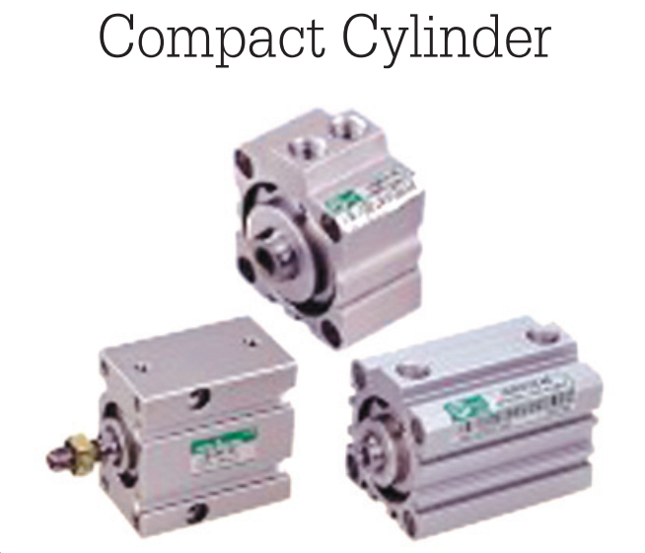
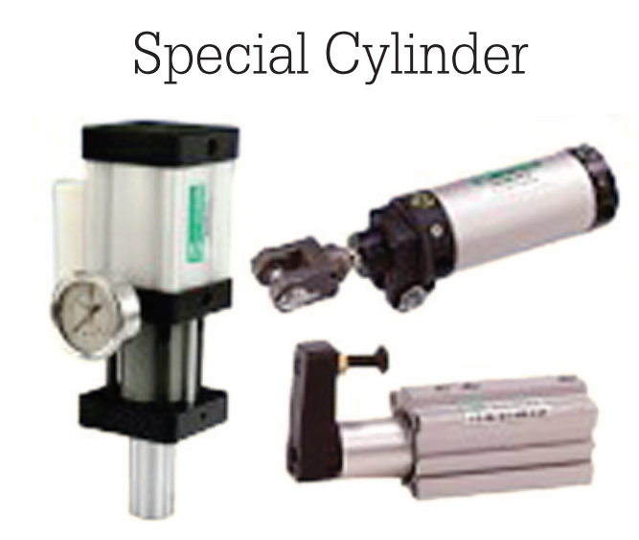
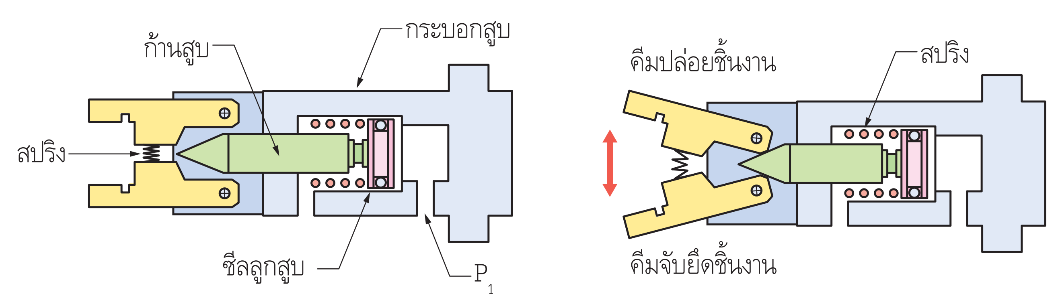
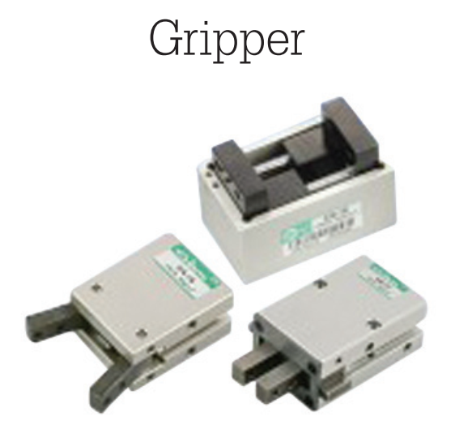
กระบอกสูบชนิดพิเศษลักษณะต่างๆ
โครงสร้างของกระบอกสูบกริปเปอร์
4. กระบอกสูบลมในระบบนิวเมติกส์ (ต่อ)

Slide 37
ปัจจุบันระบบนิวเมติกส์ได้แพร่หลายในอุตสาหกรรมอย่างมาก เนื่องจากระบบที่ใช้อุปกรณ์นิวเมติกส์นั้นง่ายต่อการใช้งานและซ่อมบำรุง รวมทั้งมีราคาไม่แพง และยังนิยมนำมาใช้ในเครื่องจักรอัตโนมัติและเครื่องจักรกลทันสมัย
กระบอกสูบและมอเตอร์ลมเป็นอุปกรณ์ทำงานในระบบนิวเมติกส์ที่ทำหน้าที่เปลี่ยนพลังงานความดันอากาศให้เป็นพลังงานกล โดยที่อุปกรณ์ทำงานแบ่งออกตามลักษณะ
การเคลื่อนที่ เช่น การเคลื่อนที่ในแนวเส้นตรง และการเคลื่อนที่ในแนววงกลมโดยอาศัยความดันลมอัดเป็นต้นกำลัง
สรุป

